Slide 1
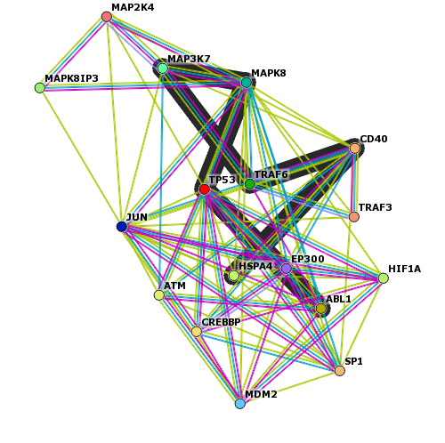
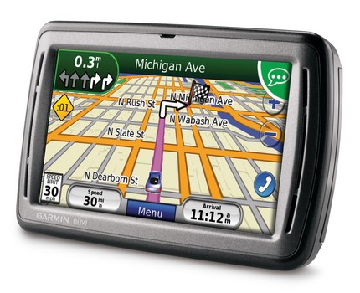

10. prednáška (7.4.2025)
Najkratšie cesty
(v grafe)

Slide 2
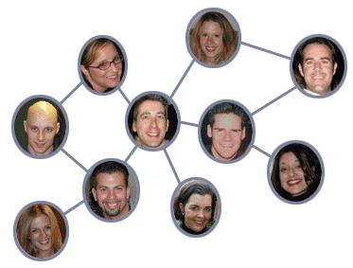
Grafy – čo už vieme...
Umožňujú modelovať relácie medzi objektmi reálneho sveta
Skladajú sa z vrcholov a hrán G=(V, E)
  neorientované grafy (krúžky a čiary)
    sociálne siete, dopravné siete
  orientované grafy (krúžky a šípky)
    dopravné siete s jednosmerkami, následnosť aktivít
Prehľadávanie grafov:
  BFS (do šírky)
    bonus: cesty s najmenším počtom hrán
  DFS (do hĺbky)

Slide 3
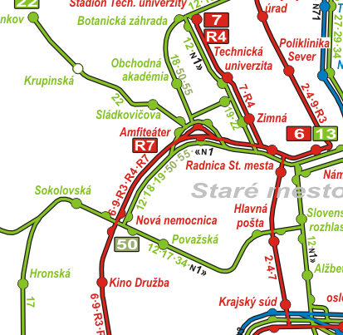
Realita nie sú grafy ...
Reálne vzťahy nie sú „boolean“ – áno/nie
  máme najlepších priateľov, dobrých priateľov, „iba“ známych...
  cesta medzi za sebou
  idúcimi zástavkami MHD
  trvá rôzne dlho
  aj keď medzi mestami sú
  cesty, vzdialenosti medzi
  mestami sú rôzne
Ako to modelovať?

Slide 4
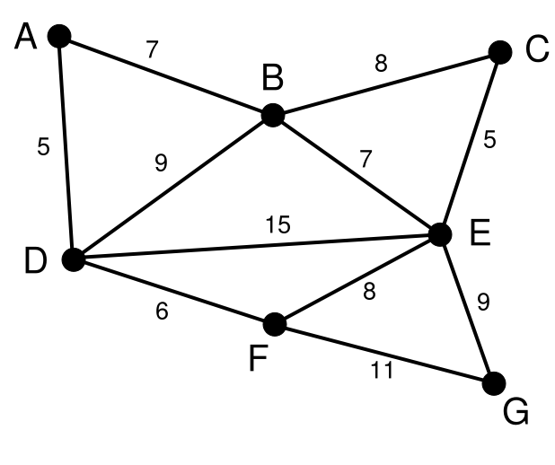
Ohodnotené grafy
Na vyjadrenie „kvality“ vzťahu medzi dvoma vrcholmi pridáme ku každej hrane grafu ohodnotenie.
Formálne:
  ohodnotený graf je G=(V, E, c), kde c je je funkcia z množiny hrán E do množiny čísel R, t.j.

Slide 5
Interpretácia ohodnotení
Cestná sieť:
  dĺžka cesty
  čas na jej prejdenie
  šírka cesty
Elektrorozvodná sieť:
  náklady na rekonštrukciu vedenia
  prenosová kapacita
Sociálna sieť:
  ako dlho sa osoby poznajú
  počet vzájomne poslaných správ

Slide 6
Ako uložiť ohodnotený graf?
Matica susednosti:
  dvojrozmerné pole čísel + dohodnutá hodnota na neprítomnosť hrany
    dohodnutá hodnota nemôže byť platným ohodnotením hrany
    záporné číslo (-1) ak vieme, že ohodnotenia sú len kladné
    Double.POSITIVE_INFINITY ekvivalent pre ∞
V knižnici PAZGraphs.jar
  metóda getWeight triedy Edge
Ďalšie reprezentácie …

Slide 7

Matica susednosti
  Double.POSITIVE_INFINITY = ∞
  double[][] graf = new double[7][7]
 | A | B | C | D | E | F | G
A | ∞ | 7 | ∞ | 5 | ∞ | ∞ | ∞
B | 7 | ∞ | 8 | 9 | 7 | ∞ | ∞
C | ∞ | 8 | ∞ | ∞ | 5 | ∞ | ∞
D | 5 | 9 | ∞ | ∞ | 15 | 6 | ∞
E | ∞ | 7 | 5 | 15 | ∞ | 8 | 9
F | ∞ | ∞ | ∞ | 6 | 8 | ∞ | 11
G | ∞ | ∞ | ∞ | ∞ | 9 | 11 | ∞
graf[u][v] = ohodnotenie hrany medzi u a v,
resp. ∞ ak hrany niet

Slide 8
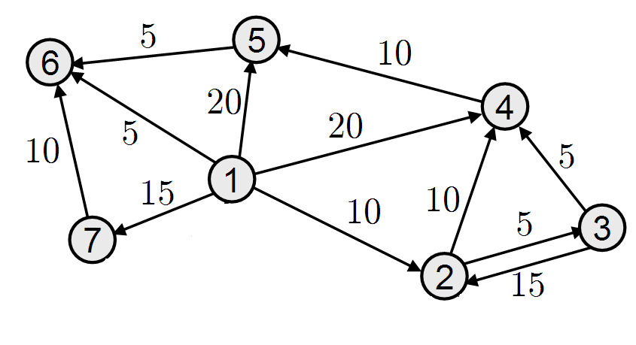
Ohodnotené orientované grafy
  double[][] graf = new double[7][7]
 | 1 | 2 | 3 | 4 | 5 | 6 | 7
1 | ∞ | 10 | ∞ | 20 | 20 | 5 | 15
2 | ∞ | ∞ | 5 | 10 | ∞ | ∞ | ∞
3 | ∞ | 15 | ∞ | 5 | ∞ | ∞ | ∞
4 | ∞ | ∞ | ∞ | ∞ | 10 | ∞ | ∞
5 | ∞ | ∞ | ∞ | ∞ | ∞ | 5 | ∞
6 | ∞ | ∞ | ∞ | ∞ | ∞ | ∞ | ∞
7 | ∞ | ∞ | ∞ | ∞ | ∞ | 10 | ∞
graf[u][v] = ohodnotenie hrany z u do v,
resp. ∞ ak hrany niet

Slide 9
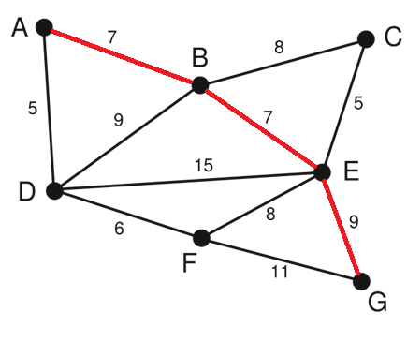
Ohodnotené cesty v grafoch
  Cesta „neformálne“:
    postupnosť vrcholov grafu bez opakovania, v ktorej každé dva za sebou idúce vrcholy sú spojené hranou
Ohodnotenie cesty:
  súčet ohodnotení hrán
  tvoriacich cestu
  označujeme aj ako „cena“
  cesty alebo „dĺžka“ cesty
Príklad:
  c(ABEG) =
  c(AB)+c(BE)+c(EG) =
  7+7+9 = 23

Slide 10
Interpretácia ohodnotených ciest
c(AB)+c(BE)+c(EG) = 7 km +7 km +9 km = 23 km
c(AB)+c(BE)+c(EG) = 7 min+7 min +9 min = 23 min
c(AB)+c(BE)+c(EG) = 7 € +7 € +9 € = 23 €
Dá sa z A do G dostať za menej ako 23 minút?
Dá sa z A do G dostať za lacnejšie ako 23 €?

Slide 11
Problém najkratšej cesty
Praktické aplikácie:
  GoogleMaps
  GPS navigácia
  Cestovné spojenia (MHD, autobusy, vlaky, lietadlá)
Otázky:
  Aká je najkratšia cesta z Medickej na Jesennú?
  Kde je najbližšia reštaurácia? Ako sa tam dostanem?
  Zoznam všetkých čerpacích staníc do 20 km cesty.
  Aká je aktuálne najrýchlejšia cesta z KE do BA?
  Aká je najlacnejšia letenka z KE do Silicon Valley?

Slide 12
Problém najkratšej cesty
ohodnotený orientovaný graf popisujúci „cestnú“ sieť
  ak je neorientovaný graf, každú hranu pridáme ako dva šípy
počiatočný vrchol – štart
koncový vrchol – cieľ
hľadáme takú orientovanú cestu zo štartového vrcholu do cieľového vrcholu, že jej cena (ohodnotenie, dĺžka, ...) je minimálna
  v porovnaní s BFS neminimalizujeme počet hrán, ale súčet ohodnotení hrán tvoriacich cestu:
    priamy autobus Prešov – Londýn (1 hrana) vs. autobus Prešov – Košice, letecky Košice – Viedeň a Viedeň - Londýn (3 hrany)
Dôležité!!!
Ako nájsť najkratšiu (najlacnejšiu) cestu v grafe?

Slide 13
Ako začať?
Inšpirácia v dynamickom programovaní?
  riešime všeobecnejší problém...
  kopa úvah, ktorá skončí nakoniec pár cyklami...
Hľadajme dĺžku najkratšiej cesty zo štartovacieho vrcholu do všetkých vrcholov grafu
  označme δ_{s}[u] dĺžku najkratšej cesty zo štartovacieho vrcholu s do vrcholu u
  po vypočítaní δ_{s}[u] pre všetky vrcholy spätným prehľadávaním nájdeme cestu (viac na cvičeniach)
    najkratších ciest do vrcholu môže byť viacero, všetky ale majú rovnaké ohodnotenie („dĺžku“), ktoré je najmenšie možné

Slide 14
Pozorovanie 1
Ak sPuv je najkratšia cesta z s do v, potom sPu je najkratšia cesta z s do u.
najkratšia cesta z s do v
δ_{s}[v]
Dôsledok:
Ak u je susedný predchodca v na najkratšej ceste z s do v, potom:
δ_{s}[u] + c(u, v) = δ_{s}[v]
s
u
c(u,v)
v
δ_{s}[u]
najkratšia cesta z s do u
Sporom: Ak by existovala kratšia cesta z s do u, potom jej predlžením o hranu (u, v) dostaneme kratšiu cestu z s do v – my sme ale vybrali najkratšiu – spor s optimalitou výberu
Notes:
Predstavte si, že určite viete, že najkratšia (najrýchlejšia?) cez z Košíc do Bratislavy vedie cez Prešov, Poprad, Žilinu, Trenčín a Trnavu. Čo viete povedať o najkratšej ceste z Prešova do Bratislavy? Môže nebyť cesta z Prešova cez Poprad, Žilinu, Trenčín a Trnavu najkratšou cestou z Prešova do Bratislavy? Predstavte si teraz, že niekto príde a začne tvrdiť: Z Prešova do Bratislavy je najkratšia cesta cez Banskú Bystricu – t.j. najlepšie spravíš, ak nepôjdeš cez Žilinu a Trenčín, ale za Popradom odbočíš v smere na Banskú Bystricu. Ak by to ale bola pravda, znamenalo by to, že aj najkratšia cesta z Košíc do Bratislavy nejde cez Žilinu – cesta cez Prešov a potom Banskú Bystricu by bola kratšia. To je ale v spore s tým, že sme určite vedeli, že najkratšia cesta z Košíc do Bratislavy ide cez Prešov a potom Žilinu.

Slide 15
Pozorovanie 2
Pre každú hranu (u, v) platí:
δ_{s}[u] + c(u, v) ≥ δ_{s}[v]
Dôkaz:
  cesta, ktorá vznikne predĺžením najkratšej cesty z s do u o hranu (u, v) je nejaká cesta z s do v – preto nemôže byť kratšia ako najkratšia cesta
nejaká cesta z s do v
δ_{s}[u] + c(u, v)
Každá cesta z s do v (aj tá cez u) je aspoň taká dlhá ako najkratšia cesta:
δ_{s}[u] + c(u, v) ≥ δ_{s}[v]
s
u
c(u,v)
v
δ_{s}[u]
najkratšia cesta z s do u

Slide 16
Idea algoritmu
δ_{s}[v] – dĺžka najkratšej cesty z s do v
  túto hodnotu nepoznáme...
d_{s}[v] - „horný odhad“ dĺžky najkratšej cesty z vrcholu s do v
  nejaké číslo, ktoré zodpovedá dĺžke nejakého sledu (cesta, kde je dovolené opakovanie vrcholov) z s do v
  udržiavame ho pre každý vrchol grafu
  chceme ho postupne zlepšovať (zmenšovať)
  δ_{s}[v] ≤ d_{s}[v]
Žiaden horný odhad dĺžky najkratšej cesty nemôže byť menší ako skutočná dĺžka najkratšej cesty.

Slide 17
Idea algoritmu
δ_{s}[v] – dĺžka najkratšej cesty z s do v
d_{s}[v] - „odhad“ dĺžky najkratšej cesty z s do v
  chceme, aby stále platiť podmienka:
δ_{s}[v] ≤ d_{s}[v]
Invariant: podmienka, ktorá stále platí...
... aj keď jej platnosť nemáme ako overiť.
Invariant je určite splnený, aj keď nepoznáme δ_{s}[v]
Na začiatku algoritmu:
  d_{s}[s] = 0
  d_{s}[v] = ∞, ak s ≠ v

Slide 18
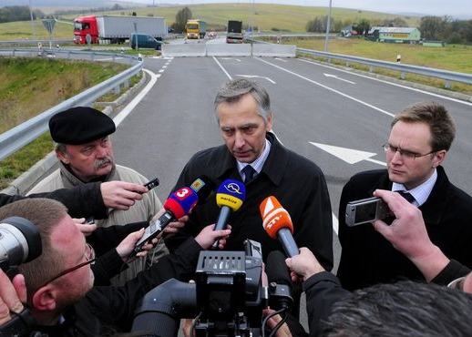
Zlepšovanie odhadu?
Moje odhady (splňajúce invarianty):
  Košice -> Liptovský Mikuláš: 2000 km
  Košice -> Poprad: 800 km
Z Popradu do Liptovského Mikuláša je diaľnica dlhá 60km
Moje nové odhady:
  Košice -> Liptovský Mikuláš: 860 km
  Košice -> Poprad: 800 km

Slide 19
Zlepšovanie odhadu?
Moje odhady (splňajúce invarianty):
  Košice -> Liptovský Mikuláš: 830 km
  Košice -> Poprad: 800 km
Z Popradu do Liptovského Mikuláša je diaľnica dlhá 60km
Moje nové odhady (informácia nepomohla):
  Košice -> Liptovský Mikuláš: 830 km
  Košice -> Poprad: 800 km

Slide 20
Relaxácia hrany
Operácia relaxácie hrany e=(u, v):
Relax(u, v):
if (d_{s}[u] + c(u, v) < d_{s}[v])
  d_{s}[v] = d_{s}[u] + c(u, v)
d_{s}[u]
u
Intuícia:
Ak cesta z s do u a orientovaná hrana (u, v) vytvoria kratšiu cestu z s do v, ako máme, tak si môžeme zlepšiť odhad najkratšej cesty z s do v – máme lepšiu cestu z s do v.
c(u,v)
s
v
d_{s}[v]
Ostane invariant δ_{s}[v] ≤ d_{s}[v] zachovaný?

Slide 21
Relaxácia zachováva invariant
Pozorovanie 2: δ_{s}[u] + c(u, v) ≥ δ_{s}[v]
Invariant pre vrchol u: δ_{s}[u] ≤ d_{s}[u]
Invariant môže prestať pre vrchol v platiť, ak sa vykoná if:
po jeho vykonaní d_{s}[v]=d_{s}[u]+c(u, v)
Tvrdenie: relaxácia zachováva platnosť invariantu
δ_{s}[v] ≤ δ_{s}[u] + c(u, v) ≤ d_{s}[u] + c(u, v) = d_{s}[v]
Platnosť invariantu pre vrchol u:
δ_{s}[u] ≤ d_{s}[u]
Ak nastalo priradenie relaxácie, potom po jeho vykonaní platí:
d_{s}[v] = d_{s}[u] + c(u, v)
Pozorovanie 2

Slide 22
Úvahy pokračujú...
Vrchol v nazveme vybaveným, ak δ_{s}[v] = d_{s}[v]
  na začiatku je iba štartovací vrchol s vybavený
Tvrdenie: Ak sPuv je najkratšia cesta z s do v a vrchol u už je vybavený, tak po relaxácii hrany (u, v) sa stane vrchol v vybaveným.
Dôkaz namiesto sľubov...

Slide 23
Úvahy pokračujú (dôkaz)...
Pozorovanie 1
Fakty:
  sPuv je najkratšia cesta z s do v: δ_{s}[u] + c(u, v) = δ_{s}[v]
  vrchol u už je vybavený: δ_{s}[u] = d_{s}[u]
  invariant pre v: δ_{s}[v] ≤ d_{s}[v]
  po skončení relaxácie (u, v): d_{s}[v] ≤ d_{s}[u] + c(u, v)
    d_{s}[v] ≤ d_{s}[u] + c(u, v) = δ_{s}[u] + c(u, v) = δ_{s}[v]
    d_{s}[v] ≤ δ_{s}[v]
    δ_{s}[v] ≤ d_{s}[v]
    δ_{s}[v] = d_{s}[v]
v je vybavený

Slide 24

O správnom poradí relaxácií
Nech (s, v₁), (v₁, v₂), …, (v_{k-1}, v) je postupnosť hrán najkratšej cesty z s do v:
  s je vybavený, po relaxácií (s, v₁) je v₁ vybavený
  po tom, čo v₁ je vybavený, po relaxácii (v₁, v₂) je v₂ vybavený
  ...
  po tom, čo v_{k-1} je vybavený, po relaxácii (v_{k-1}, v) je v vybavený
Záver: správna postupnosť relaxácií hrán garantuje, že všetky vrcholy sa stanú vybavené.

Slide 25
Ako to všetko využiť?
Kľúčový fakt: Ak u je vybavený a hrana (u, v) je na najkratšej ceste z s do v, po relaxovaní hrany (u, v) bude vrchol v vybavený.
Vrchol s je na začiatku vybavený.
  Ak zrelaxujeme každú orientovanú hranu v grafe, čo vieme povedať o množine vybavených vrcholov?
?
  Vybavené budú tie vrcholy, do ktorých vedie najkratšia cesta tvorená len jednou hranou (dĺžky 1).

Slide 26
Algoritmus Bellman–Ford
for (v: vrcholy G) {
d_{s}[v] = ∞;
}
d_{s}[s] = 0;
for (int i=0; i<n; i++)
for (Edge e: graph.getEdges())
relax(e);
Intuícia:
V rámci každej fázy algoritmu skúsime zrelaxovať všetky hrany grafu.
Zrealizujeme celkom n fáz.
Dôkaz intuitívne:
Po i-tej fáze sa stanú vybavené všetky také vrcholy, že najkratšia cesta zo štartovacieho vrcholu s do nich sa skladá z i hrán. Formálny dôkaz indukciou...

Slide 27
Bellman-Ford z vrcholu A
A | B | C | D | E | F | G
0 | 7 | 15 | 5 | 14 | 11 | 22

Slide 28
Bellman-Ford v Jave
public void relax(Edge e, Map<Vertex, Double> d) {
Vertex u = e.getSource();
Vertex v = e.getTarget();
if (d.get(u) + e.getWeight() < d.get(v))
d.put(v, d.get(u) + e.getWeight());
}
public Map<Vertex, Double> bellmanFord(Graph g, Vertex s) {
Map<Vertex, Double> d =
g.createVertexMap(v, Double.POSITIVE_INFINITY);
d.put(s, 0d);
for (int i = 0; i < g.getVertices().size(); i++)
for (Edge e : g.getEdges())
relax(e, d);
return d;
}

Slide 29
Algoritmus Bellman–Ford
Intutívne zdôvodnenie:
  Využitý fakt: ak predposledný vrchol na najkratšej ceste je vybavený, tak relaxáciou poslednej hrany sa stane posledný vrchol cesty vybavený.
  Po i-tej relaxácii všetkých hrán grafu sú vybavené všetky vrcholy, do ktorých vedie najkratšia cesta skladajúca sa z i hrán.
  Po (i+1)-tej relaxácii všetkých hrán grafu sú vybavené všetky vrcholy, do ktorých vedie najkratšia cesta skladajúca sa z i+1 hrán. Tieto vrcholy musia mať suseda, do ktorého je najkratšia cesta z i hrán – na základe indukčného predpokladu, je ten už vybavený.

Slide 30
Algoritmus Bellman–Ford
Časová zložitosť pri grafe s n vrcholmi a m hranami:
  relaxácia jednej hrany O(1)
  v každej fáze relaxujeme všetky hrany m.O(1) = O(m)
  celkovo máme n fáz: n.O(m) = O(n.m)
V grafoch je m = O(n²)
  časová zložitosť vzhľadom na n: O(n³)
Výhoda:
  nájdeme najkratšiu cestu z s do všetkých vrcholov

Slide 31
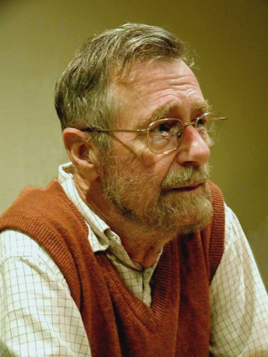
Dijkstrov algoritmus (1959)
Funguje len v prípadoch, kedy sú ohodnotenia hrán nezáporné
Chytrejším výberom hrán na relaxáciu sa získa časová zložitosť O(n²)
  algoritmus bude vybavovať vrcholy v rastúcej postupnosti dĺžok najkratších ciest – možnosť ukončiť algoritmus ihneď, ako máme to, čo hľadáme
Autor:
  Edsger Wybe Dijkstra
  (Holandsko, 1930-2002)

Slide 32
Dijkstrov algoritmus
d_{s}[s] = 0;
for (v: vrcholy G okrem s)
d_{s}[v] = ∞;
Q = vrcholy G;
while (!Q.isEmpty()) {
vyber v z Q taký, že
d_{s}[v] = min{d_{s}[u]|u patrí do Q}
for (w: susedia vrcholu v)
relax(v, w);
}
Q je množina „zatiaľ nevybavených“ vrcholov
Zrelaxujeme všetky hrany vychádzajúce z v

Slide 33
Invariant Dijkstrovho alg. (1)
Invariant:
  pre každý vrchol mimo Q platí, že je vybavený a všetky z neho vychádzajúce hrany boli relaxované až po tom, čo bol vybavený.
  ak dokážeme, že každý vrchol odchádzajúci z Q je vybavený už pri svojom odchode z Q, zelená časť invariantu vyplýva z algoritmu
Dôkaz (sporom):
  nech v je prvý vrchol mimo Q, pre ktorý neplatí invariant, a v dobe, keď opúšťal Q, bol nevybavený, t.j. δ_{s}[v] < d_{s}[v].

Slide 34
Invariant Dijkstrovho alg. (2)
Dôkaz (pozrime sa na okamih, keď v opúšťal Q):
Keďže v nie je vybavený, existuje kratšia (najkratšia) cesta z s do v, v ktorej sa nachádza nejaký vrchol z Q – nech x je prvý taký vrchol na tejto ceste.
s
x
v
Vrcholy mimo Q – už vybavené (s je po prvom kroku určite mimo Q)
Vrcholy v Q
Niekde musí byť hrana, kde začiatok je mimo Q a koniec je v Q

Slide 35
Invariant Dijkstrovho alg. (3)
keďže x je prvý na ceste platí (invariant pre w a Pozorovanie 1), že x je vybavený d_{s}[x] = δ_{s}[x]
z nezápornosti cien: δ_{s}[x] ≤ δ_{s}[v]
invariant relaxácie: δ_{s}[v] ≤ d_{s}[v]
minimalita v medzi vrcholmi z Q: d_{s}[v] ≤ d_{s}[x]
d_{s}[x] = δ_{s}[x] ≤ δ_{s}[v] ≤ d_{s}[v] ≤ d_{s}[x]
  dôsledok: δ_{s}[v] = d_{s}[v] , t.j., v je vybavený
s
w
x
v

Slide 36
Poznámky k „Dijsktrovi“
Časová zložitosť O(n²):
  while cyklus je vykonaný n-krát
  v tele cyklu:
    O(n) na nájdenie vrcholu v s minimálnym d_{s}[v]
    O(n) na relaxáciu hrán vychádzajúcich z v
Vizualizácia:
  http://cam.zcu.cz/~rkuzel/aplety/Dijkstra/Dijkstra.html
  http://www.cs.auckland.ac.nz/software/AlgAnim/dijkstra.html
  http://www.unf.edu/~wkloster/foundations/DijkstraApplet/DijkstraApplet.htm

Slide 37
Floyd-Warshallov algoritmus
Algoritmus na nájdenie najkratšej cesty medzi každými 2 vrcholmi grafu
  založený na dynamickom programovaní
Vstup:
  ohodnotený orientovaný graf s vrcholmi číslovanými od 1 po n
Výstup
  matica d[i, j], ktorá pre každú dvojicu vrcholov i a j obsahuje dĺžku najkratšej cesty medzi týmito vrcholmi

Slide 38

Floyd-Warshal a dynamika
d[i, j, k] – dĺžka najkratšej cesty z i do j, ktorá používa len vrcholy 1..k
  metafora…
Triviálne prípady:
  d[i, j, 0] = c(i, j), ak (i, j) je hrana grafu
  d[i, j, 0] = ∞, inak
Zaujíma nás d[i, j, n] = d[i,j]

Slide 39
Charakterizácia problému
d[i, j, k] = min{d[i, j, k-1], d[i, k, k-1] + d[k, j, k-1]}
Dĺžka najkratšej cesty z i do j pri ktorej máme dovolené navštíviť len vrcholy 1..k-1
Dĺžka najkratšej cesty z i do j pri ktorej máme dovolené navštíviť len vrcholy 1..k.
Máme dve možnosti: táto cesta alebo obsahuje alebo neobsahuje vrchol k
Ak najkratšia cesta z i do j cez vrcholy 1..k obsahuje mesto k, potom cestu môžeme rozdeliť na dve podcesty:
z i do k cez vrcholy 1..k-1 a
z k do j cez vrcholy 1..k-1

Slide 40
Pozorovania
d[i, j, k] = min{d[i, j, k-1], d[i, k, k-1] + d[k, j, k-1]}
Pozorovania:
na zlepšenie hodnoty d[*, *, k] potrebujeme iba hodnoty tvaru d[*, k, k-1], d[k, *, k-1]
d[*, k, k] = d[*, k, k-1], d[k, *, k] = d[k, *, k-1]
  možnosť použiť vrchol k ako medzivrchol nepomôže nájsť lepšiu cestu s koncom vo vrchole k
  Dôsledok:
  nepotrebujeme 3-rozmerné pole, stačí 2-rozmerné

Slide 41
Floyd-Warshall v Jave
Iniciálne d[i, j] obsahuje:
c(i, j) - cenu hrany z i do j, ak existuje
Double.POSITIVE_INFINITY , ak neexistuje
for (int k=0; k<vrcholy.length; k++)
for (int i=0; i<vrcholy.length; i++)
for (int j=0; j<vrcholy.length; j++)
if (d[i][k] + d[k][j] < d[i][j])
d[i][j] = d[i][k] + d[k][j];
Časová zložitosť:
O(n³)

Slide 42
Sumarizácia
Ohodnotené grafy na lepšie zachytenie sveta...
Hľadanie najkratších ciest (B-F, Dijkstra):
  spoločné myšlienky:
    postupne zlepšujeme horný odhad dĺžky najkratšej cesty do každého vrcholu
    operácia relaxácie hrany na zlepšovanie odhadov
Hľadanie najkratších ciest (Floyd-Warshall):
  dynamické programovanie - idea:
    na začiatku môžeme použiť na cestovanie len priame hrany („bez prestupov“)
    ako sa zmenia dĺžky najkratších ciest, ak nám niekto dovolí používať nejaký nový vrchol ako „prestup“ na cestách?

Slide 43

ak nie sú otázky...
Ďakujem za pozornosť!

